Slide 1
Teste de Carga nos Web Services

Slide 2
Ambiente de Teste (114)
2X - Intel(R) Xeon(R) CPU E5-2407 v2 @ 2.40GHz
8 núcleos
16 Gb RAM

Slide 3
Teste
Busca retorna vários Bens Patrimoniais em 1 página
  Parcialmente preenchidos
  Não retorna elementos de multimídia
Teste feito com 1000 ms de delay sem randomização para resultados consistentes
Cada thread faz 10 requisições
Número de threads é a única variável

Slide 4
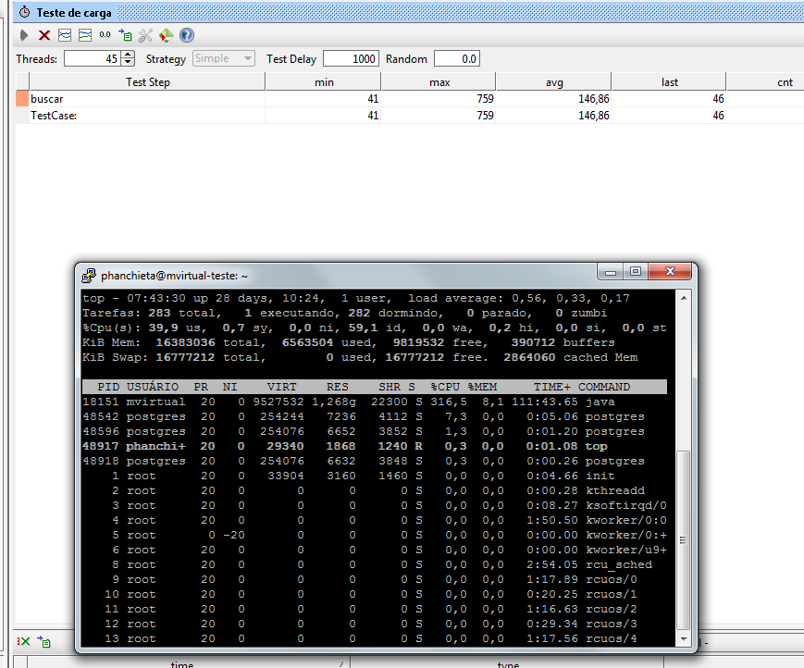

Slide 5


Slide 7
Teste de Carga com Mídias
Características:
  1 Bem Patrimonial
  1 Foto de 826Kb
  Resolução: 1024X768
Delay: 1500 ms
5 Runs/Thread

Slide 9
Ambiente Cloud
1X - Intel(R) Xeon(R) CPU X5670 @ 2.93GHz
4 Núcleos
8Gb RAM

